Slide 1
Projektowanie stanowisk pracy (L), projekt – Produkcja Szachownic,
Autorzy: Szymon Starżyk, Mateusz Guściora

Slide 2
AGENDA
Opis
Gniazdo produkcyjne 3Ds Max
Diagram produktu
Analiza Reba
Analiza oświetlenia
Analiza rozmieszczenia

Slide 3
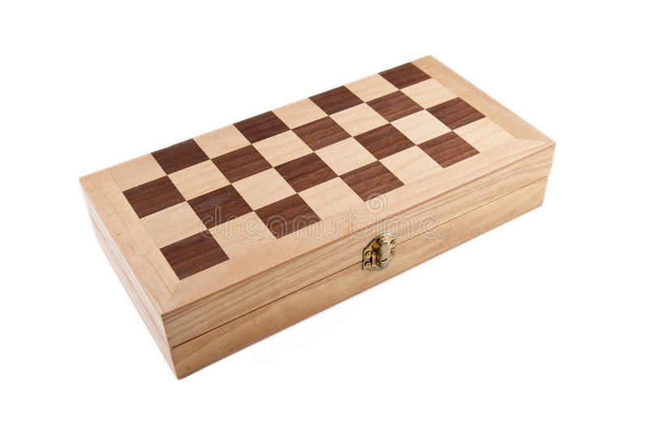


Opis
Produkowane są cztery rodzaje szachownic o różnych rozmiarach i sposobie otwierania.
Produkowane z drewna
W gnieździe produkcyjnym są trzy stanowiska: st1, st2, st3 oraz w gnieździe zanajduję się 3 pracowników
Analizy dla gniazda i stanowisk to REBA, oświetlenia, rozmieszczenie

Slide 4
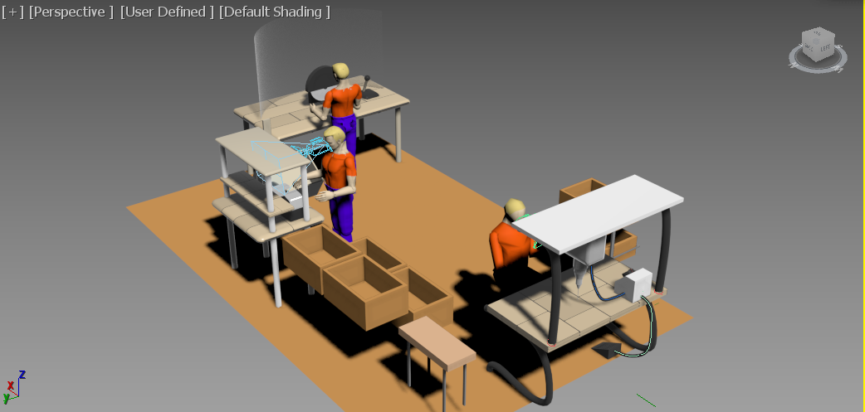
Gniazdo produkcyjne – 3Ds Max
Projekt gniazda produkcyjnego w 3d Max

Slide 5
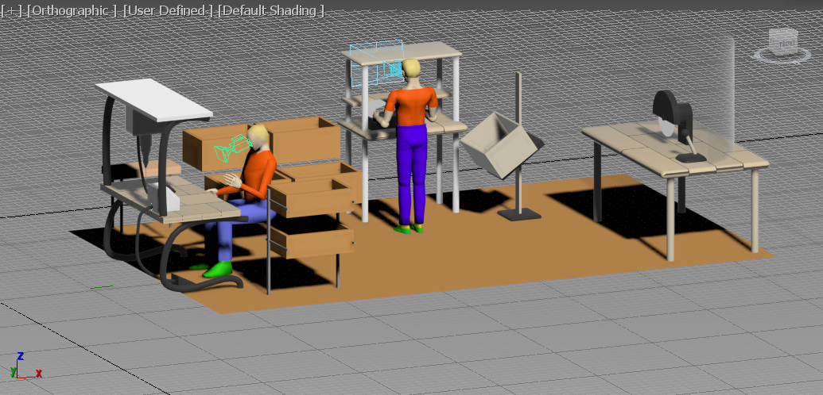
Gniazdo produkcyjne – 3Ds Max
Projekt gniazda produkcyjnego w 3d Max

Slide 6
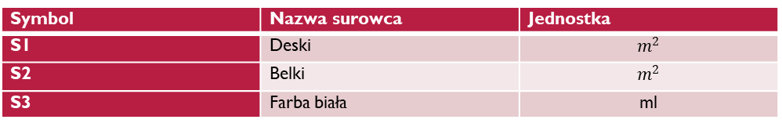
Tabelaryczny zapis
Symbol | Nazwa obiektu | Jednostka
P1 | Szachownica mała na zawiasie | Szt.
P2 | Szachownica duża na zawiasie | Szt.
P3 | Szachownica mała z przesuwanym wiekiem | Szt.
P4 | Szachownica duża z przesuwanym wiekiem | Szt.
Symbol | Nazwa półproduktu | Jednostka
PP1 | Połowa planszy | Szt.
PP2 | Zawias | Szt.
PP3 | Plansza | Szt.
PP4 | Plansza - wieko | Szt.
PP5 | Pudełko | Szt.
PP6 | Mocowanie na bierki | Szt.
PP7 | Pudełko + wieko | Szt.
Tabelaryczny zapis produktów
Tabelaryczny zapis półproduktów
Symbol | Nazwa surowca | Jednostka
S1 | Deski | $$m^{2}$$
S2 | Belki | $$m^{2}$$
S3 | Farba biała | ml
Tabelaryczny zapis surowców

Slide 7
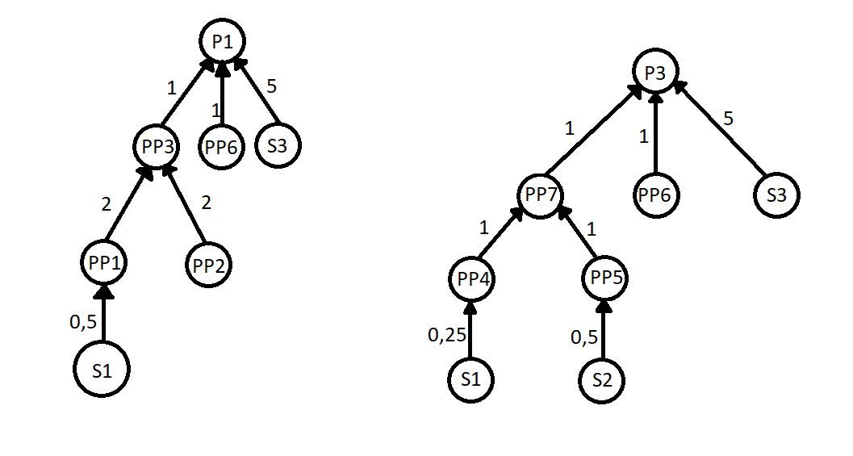
Diagram produktu
Drzewo produktu dla małej szachownicy na zawiasie oraz małej w postaci pudełka z wiekiem

Slide 8
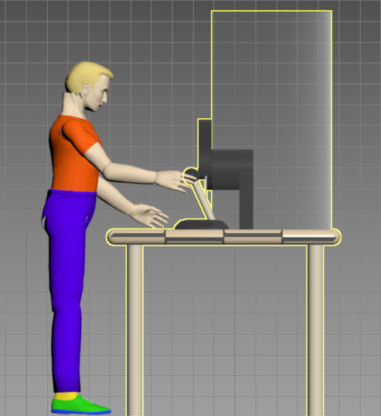
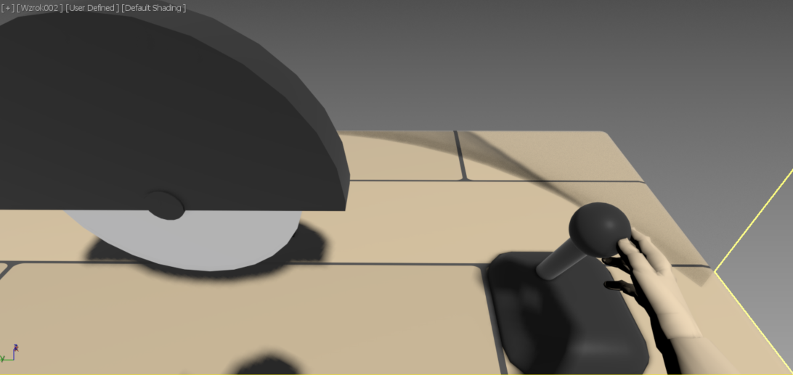
Analiza Reba
Postawa pracownika przy cięciu drewna
Obszar widzenia pracownika

Slide 9
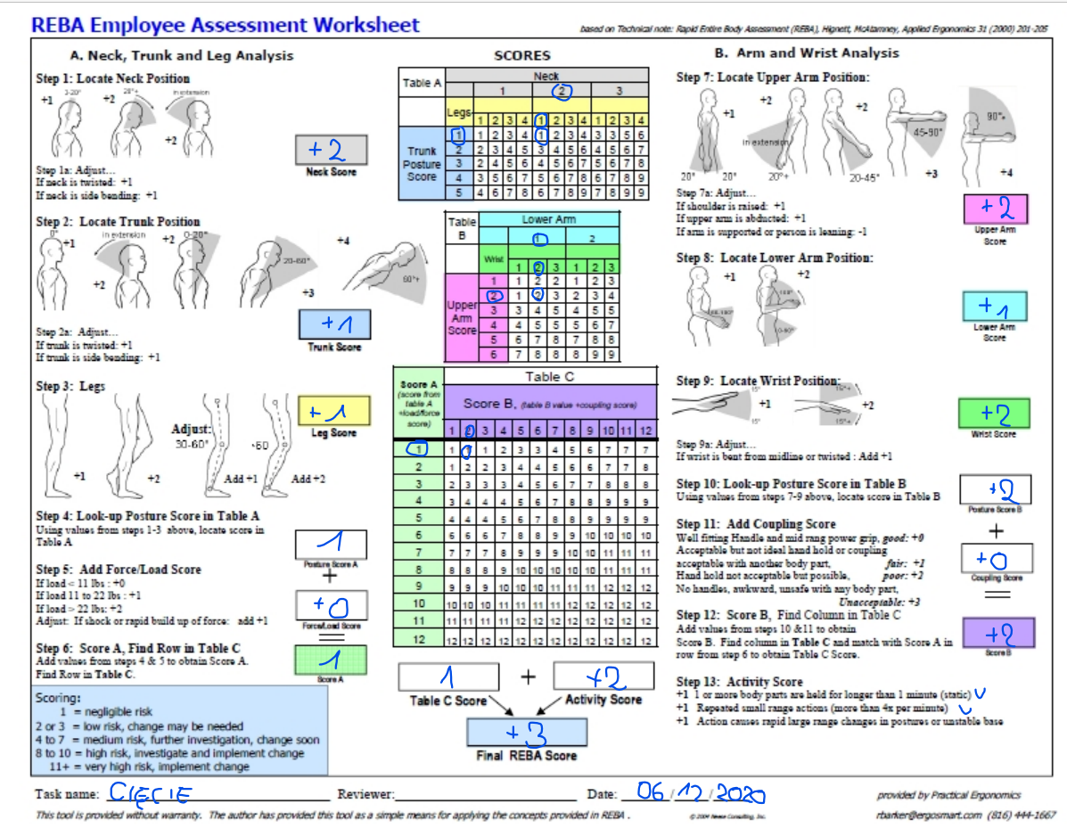
Formularz do analizy Reba

Slide 10
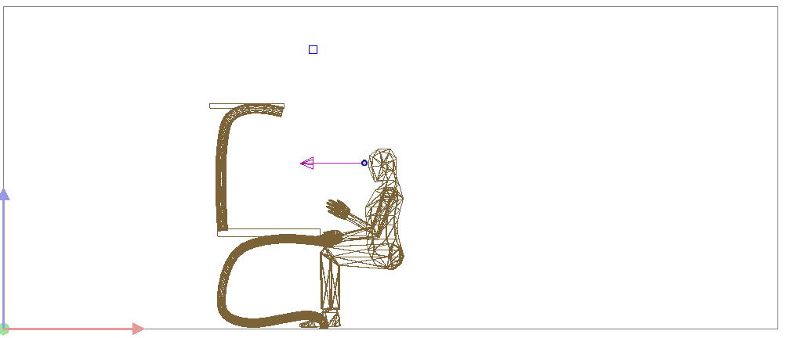
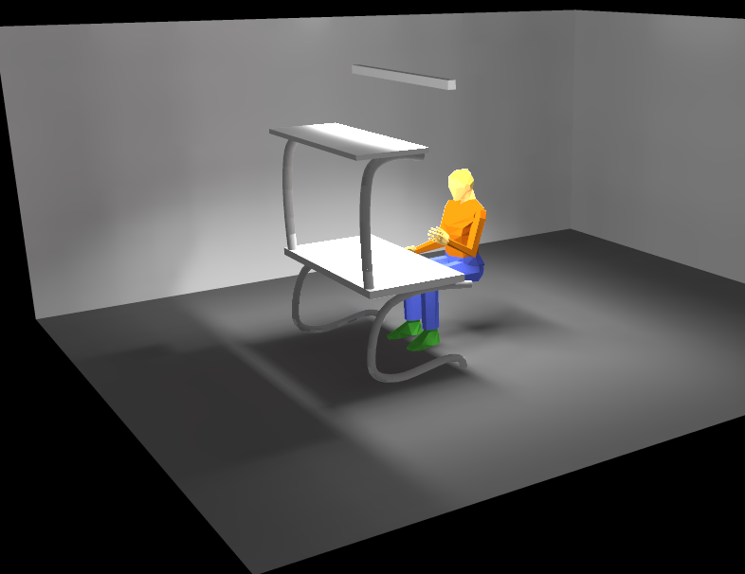
Analiza oświetlenia
Widok z przodu stanowiska w Dialux
Widok stanowisko oświetlenie z Ray Trace w Dialux

Slide 11
Wyniki Analizy oświetlenia
Wyniki na które zwrócono uwagę to:
Średniej natężenie światła, Em[lx] =680,
Równomierności oświetlenia, Uo=Emin/Em =0.029.
W oparciu o normy Polska norma PN-EN 12 464-1: 2004 badamy czy wyniki mieszczą się w podanych normach:
Montaż – dokładny min. Em=500[lx],
Równomierność oświetlenia, Uo=Emin/Em = 0,5

Slide 12
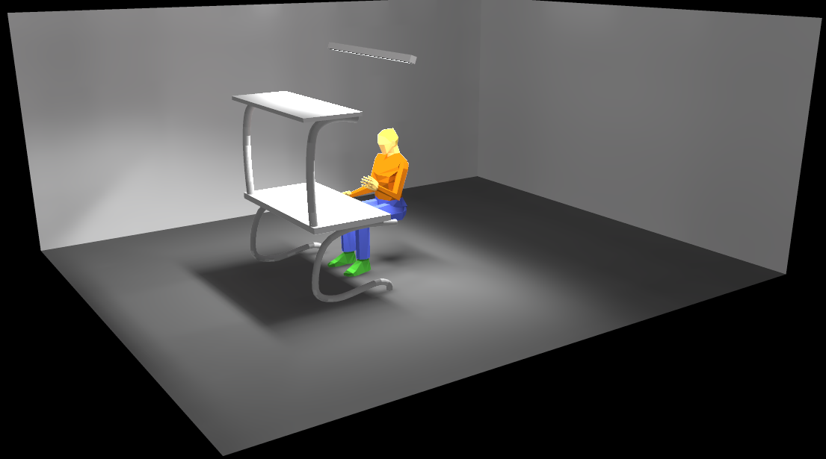
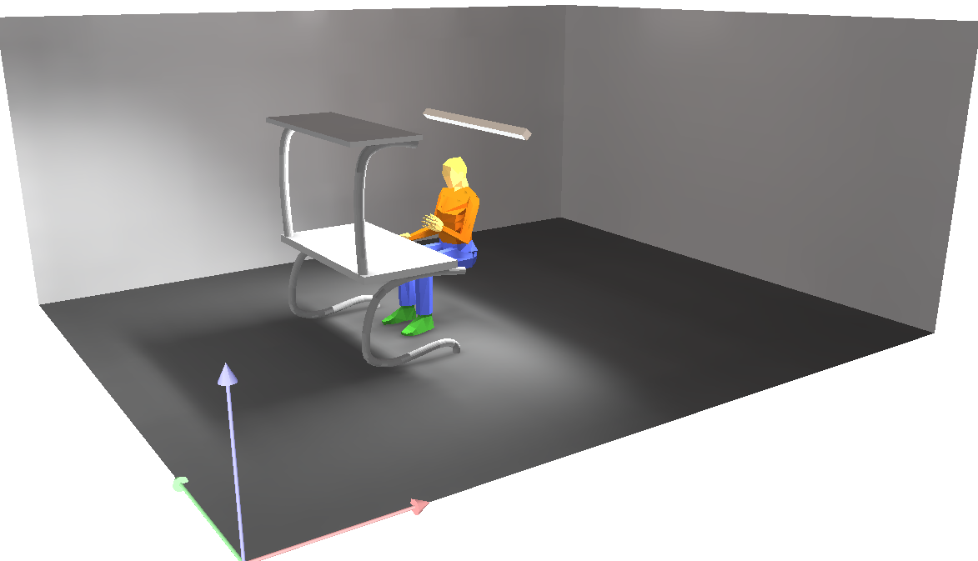
Propozycja ulepszenia
Widok z Ray Trace w Dialux_poprawione ustawienia 1
Widok z Ray Trace w Dialux_poprawione usprawnienia 2

Slide 13
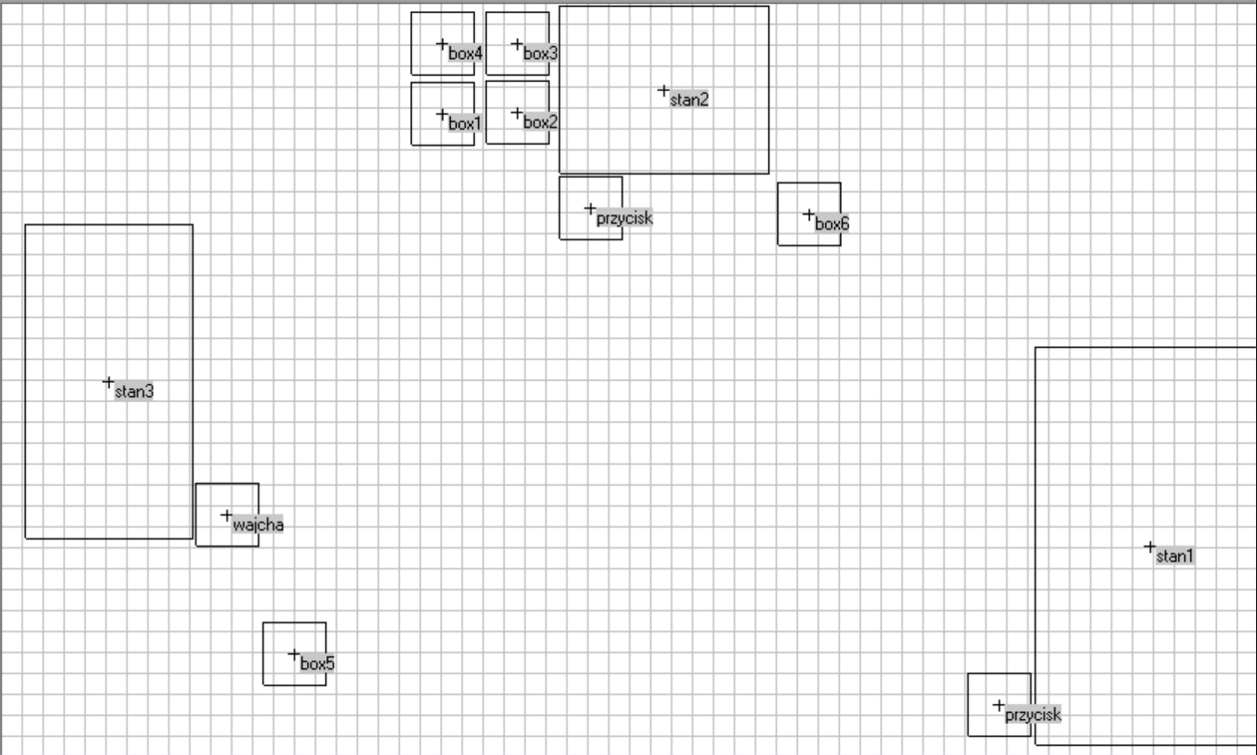
Rozmieszczenie obiektów
Rzut z góry (uproszczony) gniazda produkcyjnego

Slide 14
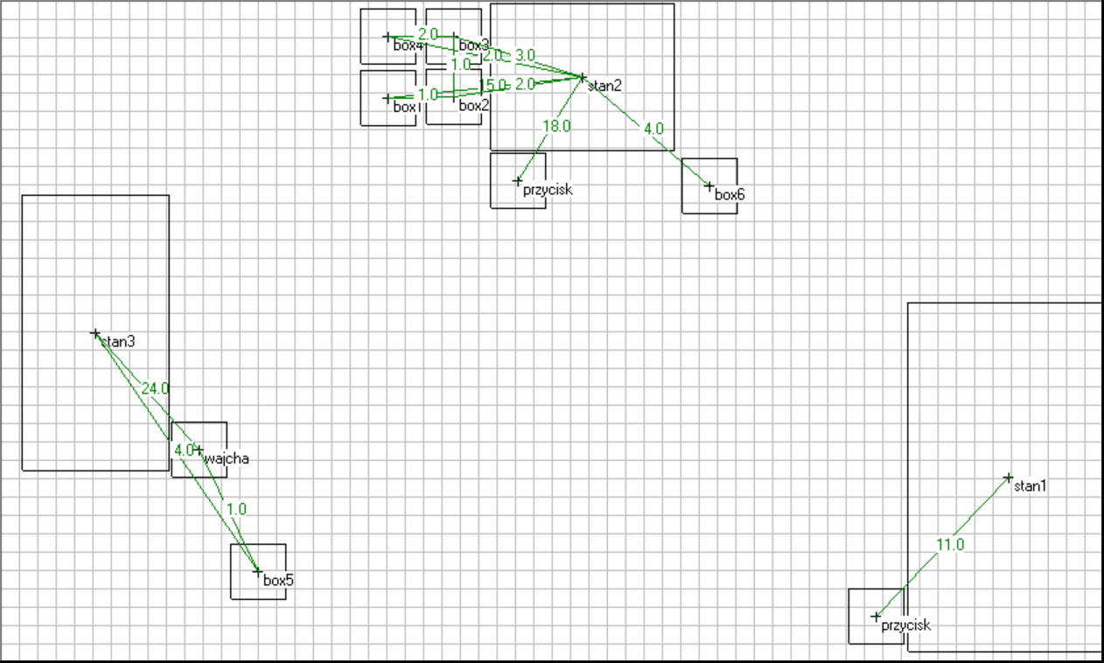
Rozmieszczenie obiektów z połączeniami
Q = 7766.3[cm]
Rzut z góry (uproszczony) gniazda produkcyjnego z połączeniami

Slide 15
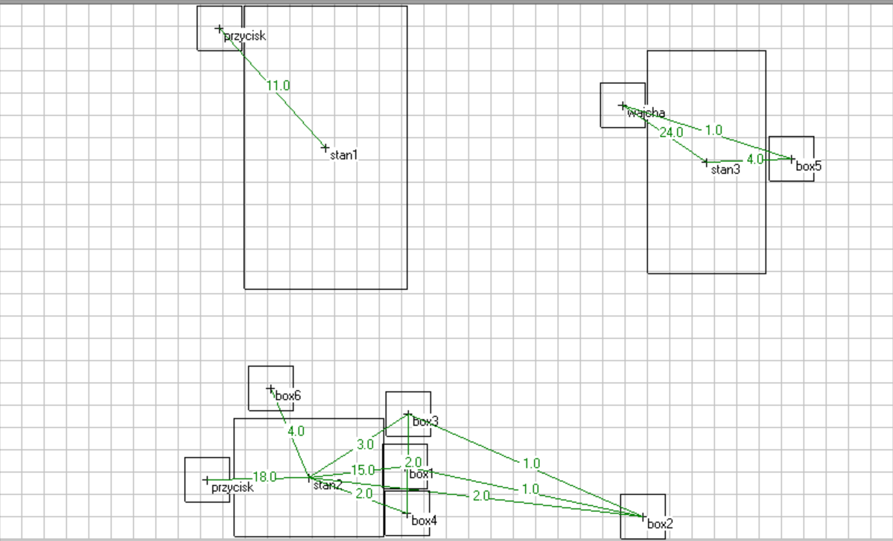
Propozycja zmian - links
Q1= 6561.7[cm]
Rzut z góry uproszczony gniazda produkcyjnego połączenia ulepszone 1

Slide 16
Bibliografia
Materiały wykładowe
Normy:
http://ergonomia.ioz.pwr.wroc.pl/download/swiatlo-wymagania_normatywne.pdf

Slide 17
DZIĘKUJEMY ZA UWAGĘ

